Slide 1
Предложения по совершенствованию системы профилактики и ранней диагностики онкологических заболеваний
ХАНОВ Айрат Мидхатович д.м.н., профессор онкологии БГМУ

Slide 2
В 2016 году в Российской Федерации впервые выявлено 599 348 случай злокачественных новообразований.
Заболеваемость составила 409,4 на 100 000 населения, прирост за 10-летний период - 20,6%.
Ранняя диагностика на I-II стадии – 54,7%.

Slide 3
Ситуационная оценка
В настоящее время в российской системе здравоохранения нет четкой системы структур, ответственных за профилактику и раннюю диагностику онкологических заболеваний.
Специализированные онкологические диспансеры загружены приемом, обследованием и лечением пациентов, направленных из общей лечебной сети с подозрением на рак.
В поликлиниках общей лечебной сети участковые врачи загружены потоком пациентов, вследствие чего мероприятия по ранней диагностике и профилактике онкологических заболеваний в группах риска не могут быть реализованы в полный мере, равно не могут быть эффективными.

Slide 4
Меняем парадигму?
Ранняя диагностика рака – это диагностика уже развившегося заболевания!
Более двух третей злокачественных опухолей имеют клинические проявления предраковых состояний!
Вторичная профилактика – выявление и лечение предраковых заболеваний.
?
Онкология и телемедицина - Новые возможности

Slide 5
Медицинское сопровождение в онкологии
Направление | Поликлиника общей лечебной сети | Онкологический диспансер | Телемедицина
Первичная профилактика | — | — | +
Вторичная профилактика | — | — | +
Скрининг | + | + | +
Диагностика | + | + | +
Лечение | — | + | —
Реабилитация | — | — | —
Третичная профилактика | + | + | +
Паллиативная помощь | + | + | +

Slide 6
Предпосылки
Опыт разработки, совершенствования и внедрения программ анамнестического скрининга совместно с МНИОИ им. П.А. Герцена с 1992 года.
В 2001 создана первая в мировой и отечественной практике специализированная «Клиника профилактики онкологических заболеваний» (г. Уфа).
В 2016 году достигнуто увеличение показателя ранней диагностики рака у пациентов «Клиники профилактики онкологических заболеваний» до 88% (РФ – 54,7%).
На основании 15-летнего успешного клинического опыта применения методики индивидуальной оценки риска развития онкологических заболеваний, мер по раннему выявлению и лечению предраковых заболеваний, профилактики и диагностики рака на ранней стадии созданы телемедицинские сервисы «Онкопрофилактика» и «Онкомонитор».

Slide 7
Цель – снижение смертности от онкологических заболеваний через совершенствование системы профилактики и ранней диагностики рака
Задачи
Привлечение населения к вопросам профилактики и ранней диагностики рака, мотивация к персональной ответственности за свое здоровье.
Увеличение эффективности первичного осмотра пациентов в общей лечебной сети для ранней диагностики рака.
Повышение качества и эффективности диспансеризации населения и периодических медицинских осмотров на предприятиях для профилактики и ранней диагностики рака.
Помощь первичному звену здравоохранения (участковым врачам) в выявлении и мониторинге групп онкологического риска.
Привлечение внебюджетных ресурсов для профилактики и ранней диагностики рака.

Slide 8
Задача
Привлечение широкого круга населения к вопросам профилактики и ранней диагностики рака, мотивация к персональной ответственности за свое здоровье.
Предложение
Широкое освещение и внедрение общедоступной бесплатной программы определения индивидуального риска развития онкологических заболеваний «ОНКОПРОФИЛАКТИКА» oncoprofilaktika.ru, рак-не-пропустим.рф через социальную рекламу и санитарно-просветительную работу. Привлечь население и дать ему инструмент для контроля и заботы о своем здоровье.
Финансирование
Не требуется. Сервис находится в общем доступе.

Slide 9
Программа определения индивидуального риска развития онкологических заболеваний «ОНКОПРОФИЛАКТИКА»
oncoprofilaktika.ru рак-не-пропустим.рф

Slide 10
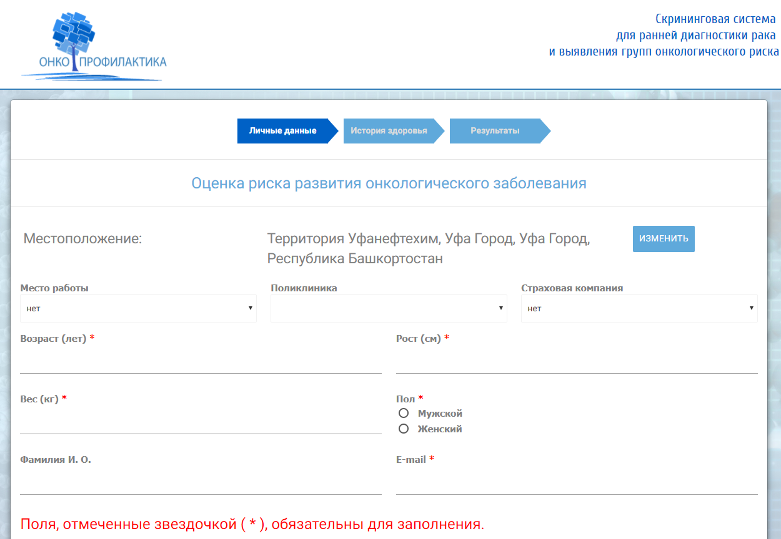
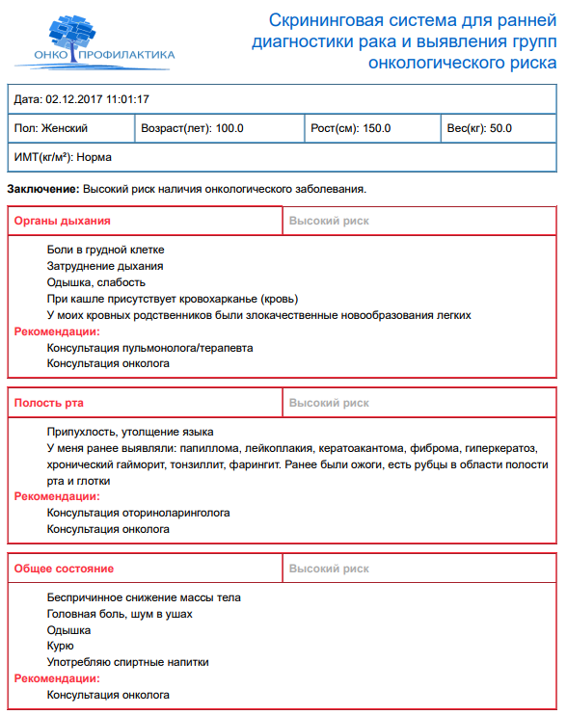
oncoprofilaktika.ru рак-не-пропустим.рф

Slide 11
Задача
Увеличение эффективности первичного осмотра пациентов в общей лечебной сети для ранней диагностики рака.
Предложение
Медицинский информационный терминал «ДИАГНОСТИЧЕСКИЙ ОПРОСНИК» medoprosnik.ru - инфоматы для амбулаторных муниципальных и частных ЛПУ.
Доврачебный сбор жалоб и анамнеза пациентов для экономии времени и увеличения качества врачебного приема.
Для каждой специальности свой опросник с включением нескольких обязательных вопросов по онкологии, кардиологии и эндокринологии.
Врач увидев отмеченный онкологический симптом будет вынужден направить пациента к осмотр к онкологу. Пример: пациент у невролога с отмеченной жалобой примеси крови в кале.
Финансирование
За счет средств ЛПУ (стоимость одного инфомата 140.000 руб.).

Slide 12
Медицинский информационный терминал
«ДИАГНОСТИЧЕСКИЙ ОПРОСНИК»
medoprosnik.ru

Slide 13
medoprosnik.ru

Slide 14
Задача
Повышение качества и эффективности диспансеризации населения.
Предложение
Широко использовать общедоступную программу автоматизированного доврачебного сбора жалоб, анамнеза жизни и развития заболевания МЕДОСМОТР prof-medosmotr.ru.
Адаптировать ее к медицинской информационной системе ЛПУ.
Использовать регулярный автоматизированный сбор информации для качественной сравнительной оценки изменения состояния организма и эффективного мониторинга.
Финансирование
Не требуется. Сервис находится в общем доступе.

Slide 15
Задача
Улучшение качества и эффективности периодических медицинских осмотров на предприятиях для профилактики и ранней диагностики рака.
Предложение
Внедрить предварительное обязательное автоматизированное стандартизованное оцифрованное описание состояния здоровья – общедоступную программу МЕДОСМОТР prof-medosmotr.ru. Работники могут это сделать за компьютером дома, в перерыве на рабочем месте или на специальном терминале. На медосмотр идут с распечатанным результатом диагностического опросника.
При адаптации программы с МИС ЛПУ, проводящих медосмотр, через год эти данные можно будет сравнивать в динамике и более информативно использовать в процессе диагностики (мониторинга).
Для пациента – систематизировано отметит все беспокоящие его симптомы и синдромы, указанные в диагностическом опроснике. При обычном опросе что-то может забыть озвучить («синдром малых признаков» онкологических заболеваний).
Для врача – облегчается и ускоряется сбор жалоб и анамнеза, повышается его качество. При предварительной работе с полученными данными опроса можно выделять группы риска для более тщательного осмотра узкими специалистами и группы здоровых без жалоб (уменьшить необоснованную нагрузку на медперсонал и сократить время прохождения медосмотра для части работников).
Финансирование
Не требуется. Сервис находится в общем доступе.

Slide 16
Программа доврачебного автоматизированного опроса для периодических медицинских осмотров и диспансеризации «Профмедосмотр»
prof-medosmotr.ru

Slide 17
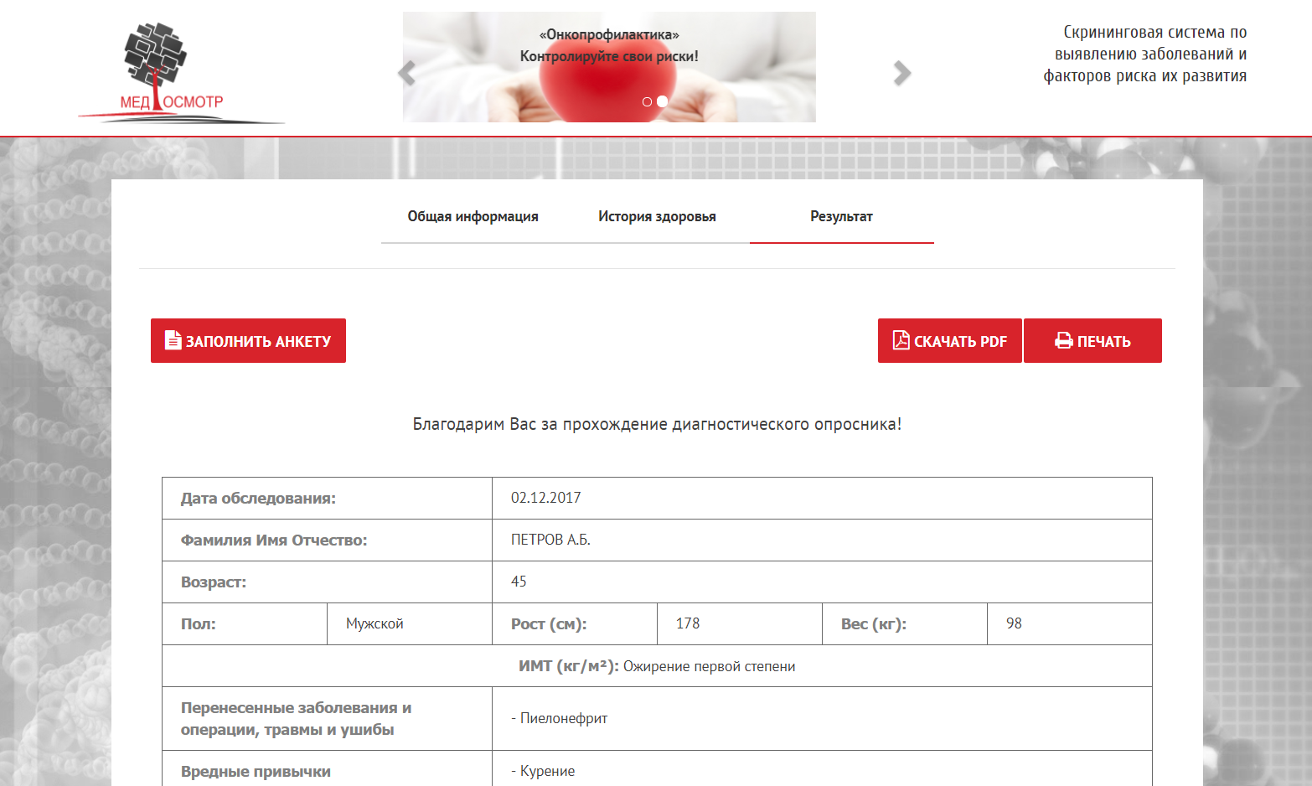
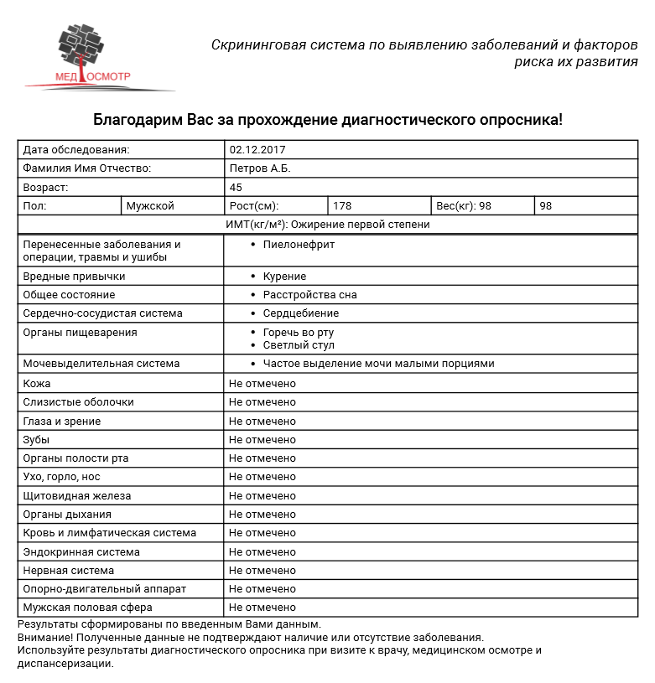
prof-medosmotr.ru

Slide 18
Описание состояния здоровья в МИС
Пациент | Врач | Инструментальная диагностика | Лабораторная диагностика/ Морфология | ДИАГНОЗ
Жалобы / Анамнез | Симптомы | Заключения | Показатели/ Заключения | МКБ
текст | текст | список | цифра / список | Список
Не систематизировано | Не систематизировано | Систематизировано | Систематизировано | Систематизировано

Slide 19
Описание состояния здоровья
Пациент | Врач | Инструментальная диагностика | Лабораторная диагностика/ Морфология | ДИАГНОЗ
Жалобы / Анамнез | Симптомы | Заключения | Показатели/ Заключения | МКБ
текст | текст | список | цифра / список | Список
Не систематизировано | Не систематизировано | Систематизировано | Систематизировано | Систематизировано
XIX век

Slide 20
Описание состояния здоровья
Пациент | Врач | Инструментальная диагностика | Лабораторная диагностика/ Морфология | ДИАГНОЗ
Жалобы / Анамнез | Симптомы | Заключения | Показатели/ Заключения | МКБ
текст | текст | список | цифра / список | Список
Не систематизировано | Не систематизировано | Систематизировано | Систематизировано | Систематизировано
 |  | XXI век

Slide 21
Описание состояния здоровья
Пациент | Врач | Инструментальная диагностика | Лабораторная диагностика/ Морфология | ДИАГНОЗ
Жалобы / Анамнез | Симптомы | Заключения | Показатели/ Заключения | МКБ
список | список | список | цифра / список | Список
Систематизировано | Систематизировано | Систематизировано | Систематизировано | Систематизировано
Цифровая медицина

Slide 22
Задача
Помощь первичному звену здравоохранения (участковым врачам) в выявлении и мониторинге групп онкологического риска.
Предложение
Удаленный мониторинг групп онкологического риска, выявляемых в общей лечебной сети, с использованием телемедицинской системы «ОНКОМОНИТОР» oncomonitor.ru с привлечением средств ОМС. Удаленный помощник для участковых врачей по наблюдению за пациентами группы онкологического риска.
Удаленный мониторинг групп онкологического риска, выявленных на предприятиях при медицинском осмотре или при использовании программы «Онкопрофилактика», в телемедицинской системе «Онкомонитор» oncomonitor.ru с привлечением средств ДМС.
Финансирование
ОМС, ДМС, личные средства субъектов, находящихся под наблюдением (1250 р./год на пациента).

Slide 23
Программа удаленного мониторинга
лиц группы онкологического риска
«ОНКОМОНИТОР»
oncomonitor.ru

Slide 24
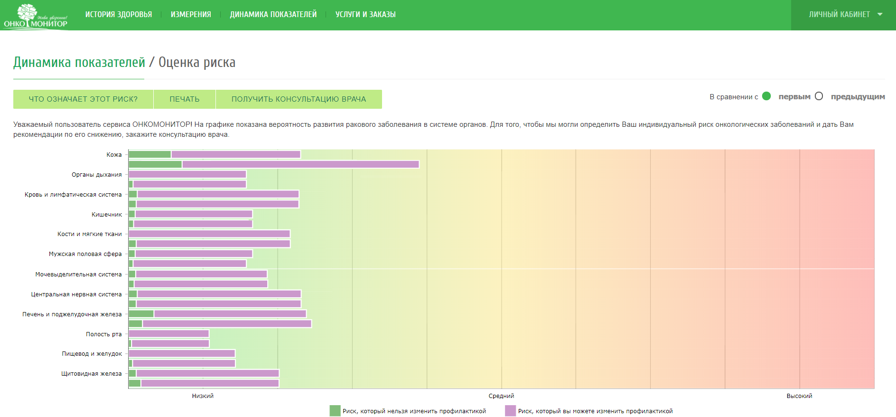
oncomonitor.ru

Slide 25
Задача
Привлечение внебюджетных ресурсов для профилактики и ранней диагностики рака.
Предложение
Создание федерального телемедицинского центра мониторинга групп онкологического риска, профилактики и ранней диагностики рака (в рамках ГЧП).
Создание сети «Клиник профилактики рака», нацеленной на обследование и мониторинг пациентов группы онкологического риска (в рамках ГЧП или частной медицины).
Финансирование
Целевые инвестиции.

Slide 26
Задача
Профилактика и ранняя диагностики новообразований наружной локализации с увеличивающейся заболеваемостью - меланомы и рака кожи.
Предложение
Внедрение телемедицинского сервиса для профилактики и ранней диагностики меланомы и рака кожи в виде мобильного приложения «Контроль родинок».
Создание сети специализированных медицинских центров по онкодерматологии с задачей дифференциальной диагностики новообразований кожи, профилактики меланомы и рака кожи (клиника амбулаторной хирургии в рамках ГЧП или частной медицины).
Финансирование
Целевые инвестиции.

Slide 27
Спасибо за внимание!
khanov.a@mail.ru
+7-917-34-363-99

